Slide 1
‘Nitrate and phosphate removal from agricultural subsurface drainage using laboratory woodchip bioreactors and recycled steel byproduct filters’ Makale İncelemesi
ZİRAİ ATIKSULARIN YÖNETİMİ VE KONTROLÜ
Ders Danışmanı: Doç. Dr. Ömür GÖKKUŞ
Sunumu Hazırlayan: Mehmet SOYLU
İletişim: mehmetsoylucm@gmail.com

Slide 2
Sunum Planı
GİRİŞ
BESİ MADDELERİ ARITIM YÖNTEMLERİ
DENEY TANITIMI VE KULLANILAN MALZEMELER
BULGULAR
SONUÇLAR

Slide 3
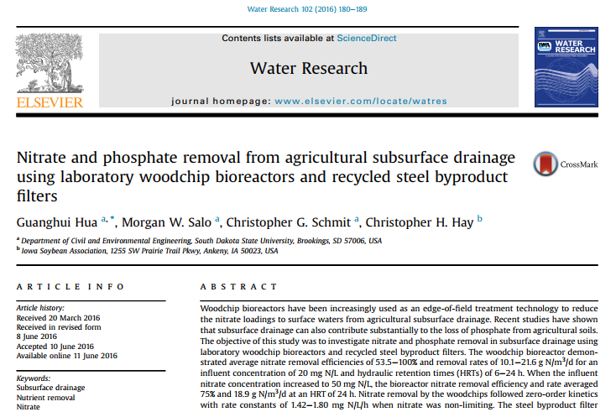

Slide 4
GİRİŞ
Tarım faaliyetlerinde uygulama olarak yoğunlukla gübreleme işlemleri bulunmaktadır.
Yine hayvancılık faaliyetleri olarak da mera alanları yoğun şekilde kullanılan alanlardır.
Bu iki faktör etkisinde arazide yayılı kirletici olarak nitrat kirlilikleri ortaya çıkmaktadır.

Slide 5
GİRİŞ
Tarım kaynaklı nitrat kirliliği başta yeraltı suları olmak üzere yüzey sularını da tehdit eder niteliklerde olabilmektedir.
Ek olarak yine tarım faaliyetlerinde gübreleme amacıyla kullanılan fosforlu gübreler de fosfat kirliliği olarak su kaynaklarına yansımaktadır.
Ayrıca nitrat kirliliği de taşınabilir bir kirlilik çeşidi olduğundan taşınabilirlik sorunu da bulunmaktadır. Bu sorun da beraberinde yüzeysel sularda ötrofikasyon gibi bir problemi tetiklemektedir.

Slide 6
NÜTRİENT ARITIM METOTLARI
Kimyasal Maddelerle Giderim
Biyolojik Arıtım Metotları
Membranlar ile Arıtım
Adsorpsiyon ile Giderim
Elektro-Kimyasal Oksidasyon Giderim Yöntemleri

Slide 7
DENEY EKİPMANLARI VE MALZEMELERİ
ÇELİK YAN ÜRÜNLERİ
Metal işleme endüstrisi yan ürünleri
Farklı ayardaki bir ekipmanla dört farklı boyut oluşturma
Küçük partikül, orta partikül, orta talaş, büyük talaş
Fosfat olmayan bir sabunla yıkama, kurutma ve parçaları oksitleyerek paslandırma
ODUN TALAŞ ÜRÜNLERİ
Kavak ağaçları işleme endüstrisi
Distile su ile yıkama
Kirlerden arındırma ve büyük partikülleri ayırma
Havayla kurutma işlemi

Slide 9
FOSFAT ADSORPSİYON DENEYLERİ
Çelik yan ürünleri için;
Adsorpsiyon izotermini belirlemek
Adsorpsiyon kinetiğini belirlemek
Langmuir izotermi uygun olarak gözlendi
Birinci derece kinetik ile modelleme
Deney Sistemi;
İzoterm testi için, 0.5-1 g değişen boyutlarda çelik talaş materyaller
100 ml hacminde 10-40 mg P/L konsantrasyonlarda fosfat çözeltisi
Kinetik testi için, 0.5-1 g çelik yan ürünler ile başlangıç konsantrasyonu 30 mg P/L
pH=7 , 20 °C , 100 RPM
0.5, 1, 2, 3, 6, ve 24 saatlerde fosfat ölçümleri alındı.

Slide 10
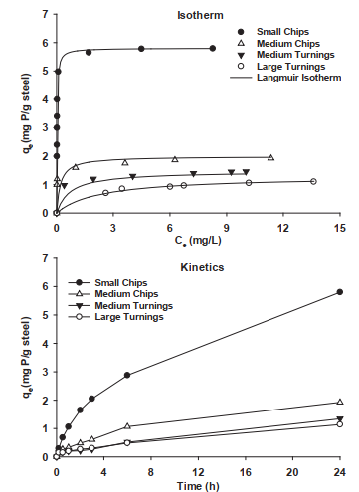
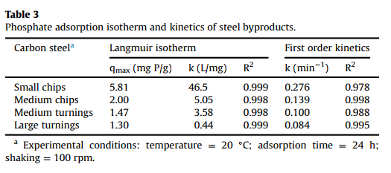

Slide 11
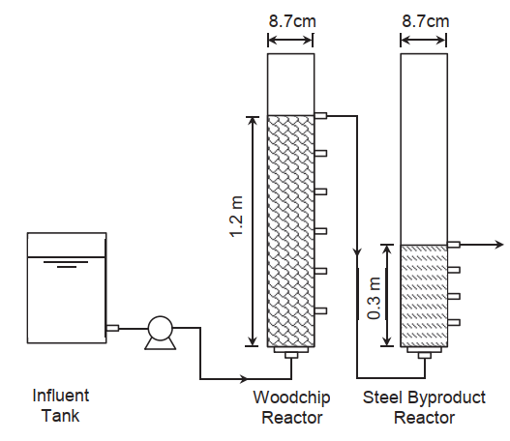
KOLON DENEYLERİ
Deney Düzeneği;
Yukarı akışlı
Odun talaşı Çelik yan ürünleri
1 saatlik drenaj ile porozite hesaplaması
Odun talaşı alanı %50, Çelik yan ürünler %80 poroziteye sahip
Odun talaşı alanı tarım alanından alınan bir toprak ile aşılandı.
50 g topral numunesi 4L su ile sulandırılarak kolondan geçiriliyor (5 gün süresince, 2.5 ml/dk).
Ayrıca işletme öncesinde çeşitli iyonlar ve mineral enjektesi yapılıyor.

Slide 12
KOLON DENEYLERİ
Faz 1; 20 mg N / L ve 1 mg P / L
Faz II; 50 mg N / L ve 10 mg P / L
Reaktörler, Aşama I ve II ,100 ve 130 gün süreyle sürekli olarak çalıştırılıyor.
Her iki faz için, HRT değerleri sırasıyla 24 ve 9,5 saat olarak belirlenmiş.

Slide 13
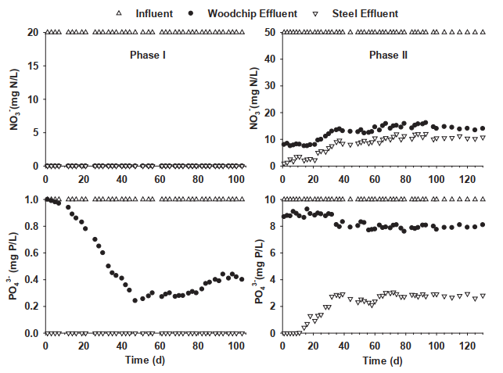
Uzun Dönemli Nütrient Giderimi

Slide 14
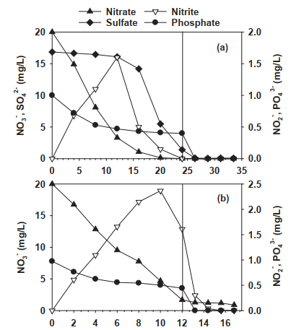
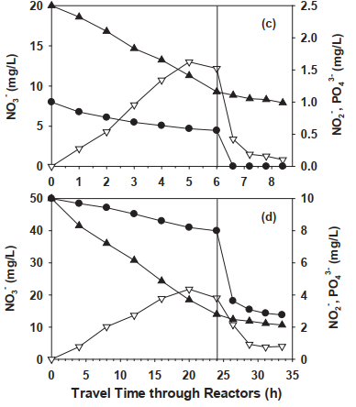
Bekleme Süresi ve Konsantrasyon Etkisi

Slide 15
Kuru ve Islak Koşullarda Nütrient Giderimi

Slide 16
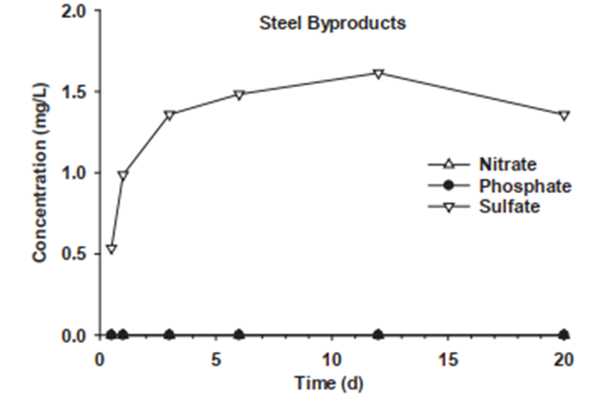
Besi Maddelerinin Desorpsiyonu

Slide 17
SONUÇLAR
Çalışma tarım kaynaklı nütrient kirliliklerini arıtma amacıyla tasarlanmaktadır.
Yüzey sularındaki ötrofikasyona gibi kirliliklere sebep olabilecek etkenlerin kontrol altına alınabilmesi hedeflenmektedir.
Çalışmada biyolojik arıtım ve adsorpsiyon metotları birleşik olarak kullanılmıştır.

Slide 18
SONUÇLAR
Çalışmada azalan partikül boyutlarında fosfat gideriminde adsorpsiyon kapasitesinde ve giderim kinetiklerinde artış gözlenmiştir.
Kolon deneyleri sırasında, odun talaşı biyoreaktörü, 20 mg N / L ve 6-24 saatlik HRT'lerden oluşan bir giriş konsantrasyonu için ortalama nitrat giderme verimleri % 53.5-100 aralığındadır.
Giren nitrat konsantrasyonu 50 mg N / L'ye yükseldiğinde, nitrat giderme verimliliği ve oranı 24 saatlik bir HRT'de ortalama % 75 seviyelerindedir.
Odun talaşı biyoreaktöründe önemli nitrit azalması, ancak nitrat sınırlayıcı hale geldikten sonra meydana geldi.
Kolon deneyleri sırasında, 1 mg P / L ve 6-24 saatlik HRT'lerden oluşan bir giriş konsantrasyonu için ortalama nitrat giderme verimleri % 17.4-56 aralığındadır. Fosfat girişinin artırıldığı senaryoda ise verimin %20 seviyelerine düştüğü görülmüştür.

Slide 19
DİNLEDİĞİNİZ İÇİN TEŞEKKÜR EDERİM

